Slide 1
ОГКОУ «Вичугская коррекционная школа-интернат №1» Использование цепных и параллельных текстов в обучении детей с ТНР
Подготовила учитель-логопед
Калинина Т.И.

Slide 2
Актуальность
В условиях школьного обучения ребенок постоянно оказывается перед необходимостью построить суждения, выражением которого является связное высказывание, т.е. определенный текст.
Для детей с ТНР характерны нарушения связности и последовательности изложения, смысловые пропуски, ярко выраженная «немотивированная» ситуативность и фрагментарность.

Slide 3
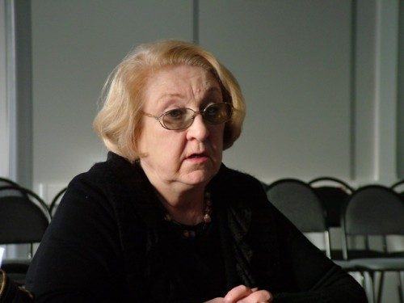
Воробьева Валентина Константиновна логопед, кандидат педагогических наук, профессор.

Slide 4
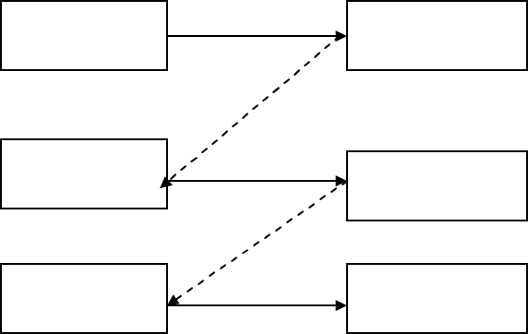
Цепной текст представляет собой такую смысловую организацию предложений, которая обеспечивает последовательную передачу мысли от предложения к предложению линейно, по цепочке. Такой тип связи предложений чаще всего свойственен повествовательному рассказу, композиция которого опирается на последовательность действий, на их динамическое развитие.

Slide 5
Анализ цепного текста идет через построение графического плана.
Чтение небольшого рассказа;
Найти из ряда картинок, относящихся и не относящихся к рассказу те, о которых говорилось в рассказе;
Предложить детям расположить предметные картинки в линию по порядку рассказывания и вспомнить по ним рассказ;
Графический план рассказа;
Заполнение квадратов плана предметными картинками (в 1-ом классе), словами – обозначающими предмет (во 2-ом классе).

Slide 6
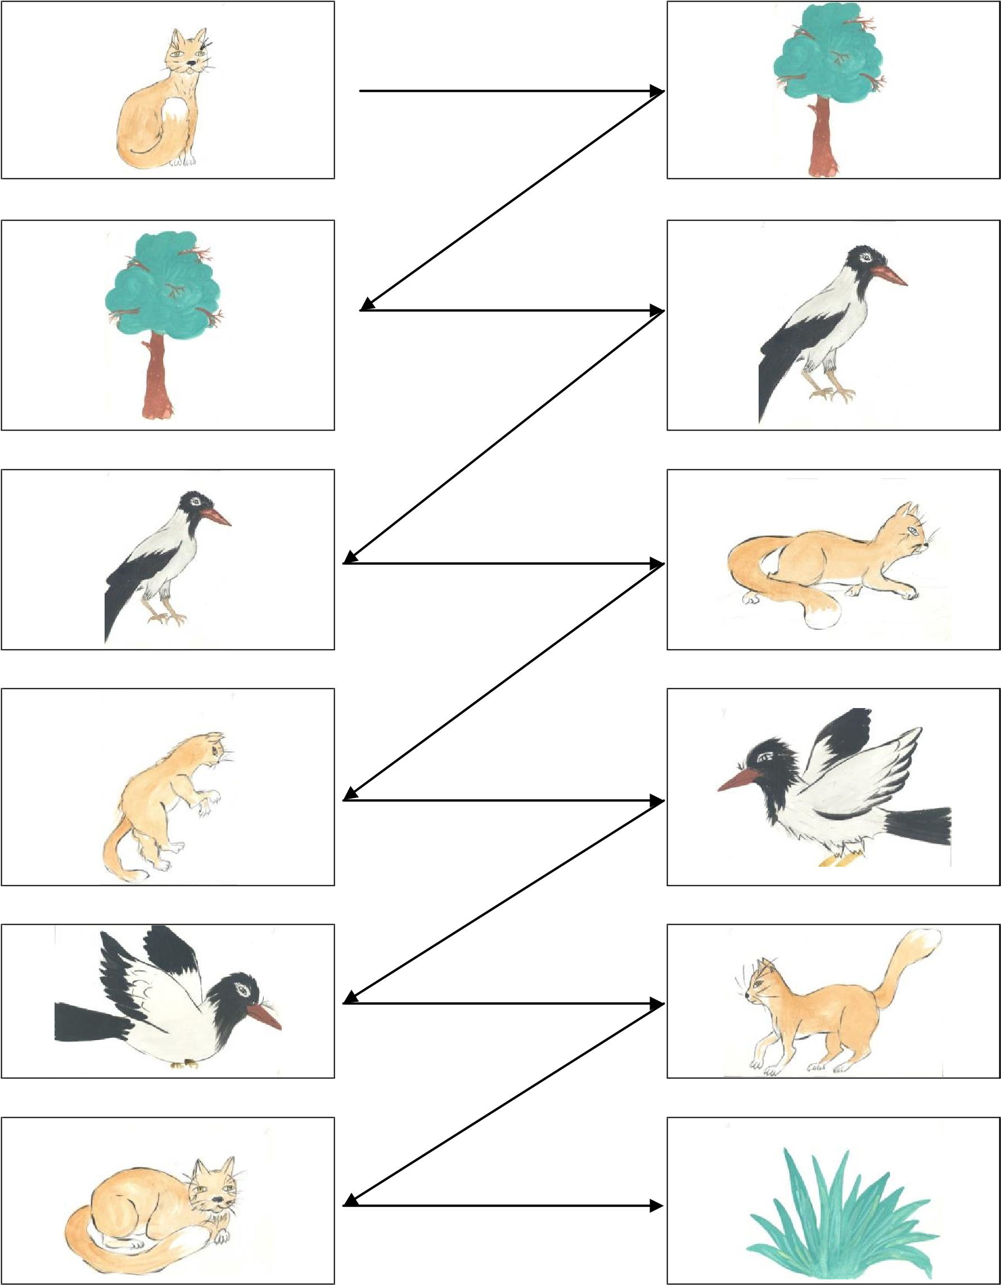
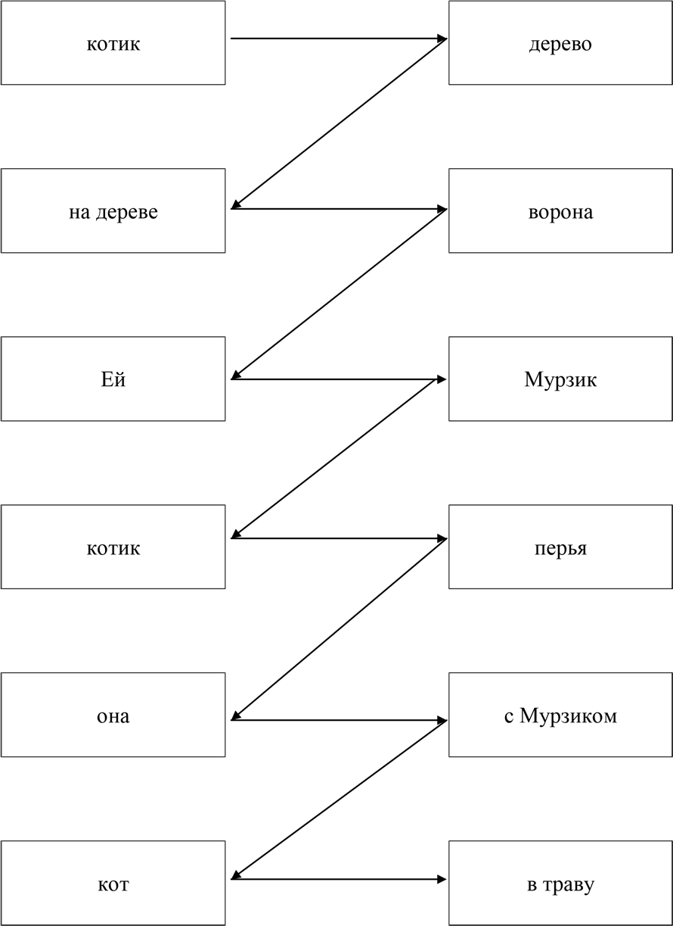
Глаголы
прыгнул
сидела
прыгнул
вцепился
взлетела
не удержался
свалился

Slide 7
Первоначально учим детей с опорой на графический план изменять само предложение за счет включения в него глагольных синонимов, т.к. у детей бедность глагольного словаря. Далее вводить постепенно все виды связи. - местоимение; - словосочетания; - словоизменение и словообразование; - синонимы.

Slide 8
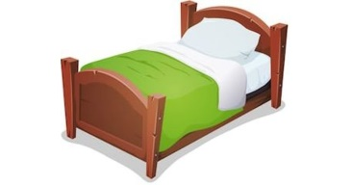
1. Чтение текста «Коля и шар»
«Однажды Коля заболел и лежал в кровати.
Кровать поставили к окну.
Неожиданно в окне Коля увидел красный шар.
На шарике была нарисована красная рожица.
Весёлую рожицу нарисовали друзья мальчика.
Они хотели развеселить больного Колю».
2. Определение это рассказ или не рассказ. (Опоры по методике В.К.Воробьевой)
1) Р Р ( рассказ, не рассказ )
2) ☺ ♣ ( лицо, предмет)
3) ( последовательность )
4) ( предложения дружат )

Slide 9
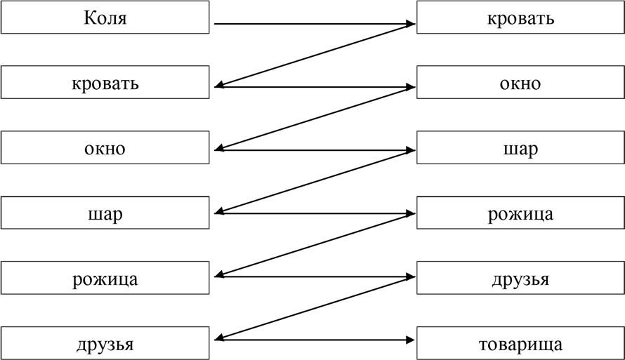
Составление графического плана
заболел
лежал
поставили увидел
нарисована
нарисовали
хотели
развеселить
- О чем, о каком предмете говорится в 1-ом предложении?
( о Коле) – выставляются слова.
- Что случилось с Колей?
(заболел и лежал) – выставляются слова.
Где он лежал?
(он лежал на кровати)- выставляются слова.
Прочитайте 1-е предложение.
( также ведется работа над другими предложениями )
Таким образом, разбирая каждое предложение, картинками или словами заполняется вся схема, т. е. восстанавливается весь сюжет рассказа.

Slide 10
Вывод
Вывод: рассказ получается тогда, когда предложения «дружат». Одно предложение соединяется с другим как звенья в новогодней гирлянде.

Slide 11
Пересказ рассказа по графическому плану
заболел
лежал
поставили увидел
нарисована
нарисовали
хотели
развеселить
Для закрепления можно предложить следующие задания: - восстановить заданный порядок картинок по памяти - предложения «рассыпались»;
- найти ошибку в расположении картинок и
восстановить деформированное предложение,
«слова перепутались»;
- найти место «пропавшей» в ряду других картинки,
«потерялось» слово в предложении;
-найти лишнюю картинку, «лишнее» слово.
Такие задания помогают определить место разрыва мысли в рассказе, увидеть, все ли события следуют по порядку.

Slide 12
